Slide 1

ΠΑΝΕΠΙΣΤΗΜΙΟ ΔΥΤΙΚΗΣ ΜΑΚΕΔΟΝΙΑΣ
ΣΧΟΛΗ ΚΟΙΝΩΝΙΚΩΝ ΚΑΙ ΑΝΘΡΩΠΙΣΤΙΚΩΝ ΕΠΙΣΤΗΜΩΝ
ΠΑΙΔΑΓΩΓΙΚΟ ΤΜΗΜΑ ΔΗΜΟΤΙΚΗΣ ΕΚΠΑΙΔΕΥΣΗΣ
Π.Μ.Σ. Επιστήμες της Αγωγής: Οργάνωση και Διοίκηση της Εκπαίδευσης – Εκπαιδευτική Ηγεσία
Μάθημα: «Αρχές Οργάνωσης και Διοίκησης Εκπαιδευτικών Μονάδων (ΑΥ1)»
1^{ο} εξάμηνο
Διδάσκων: Ιορδανίδης Γεώργιος

Slide 2
Η λειτουργία του ελέγχου

Slide 3
Έλεγχος= τελευταία λειτουργία της διοίκησης όμως συνδέεται πολύ με τον σχεδιασμό-προγραμματισμό
έλεγχος βαθμού επίτευξης των στόχων/προγραμμάτων
&
ανατροφοδότηση

Slide 4
Τι ΔΕΝ (ή δεν θα έπρεπε να) είναι ο έλεγχος (ως διοικητική λειτουργία)
Καταναγκασμός
Πειθαρχική επιβολή
Πειθαρχική ποινή
Τιμωρία
Διαδικασία υποταγής

Slide 5
Εννοιολογική οριοθέτηση: έλεγχος = διαδικασία μέτρησης και διόρθωσης των εκτελούμενων δραστηριοτήτων των υφισταμένων, που σκοπό έχει να επιβεβαιώσει ότι εκπληρώνονται οι αντικειμενικοί σκοποί της οργάνωσης και εκτελούνται τα σχέδια-προγράμματα που έχουν καταρτιστεί για την επίτευξή τους (Koontz et al., 1983).
«διαδικασία μέτρησης της απόδοσης και της εκτέλεσης ενεργειών που διασφαλίζει τα επιθυμητά αποτελέσματα» (Schermerhorn, 2012, p.552) → εφαρμόζεται σε πρόσωπα, πράγματα, πράξεις και σε όλες τις βαθμίδες της ιεραρχικής κλίμακας – καθήκον όλων των διοικητικών στελεχών

Slide 6
Σκοπός και αναγκαιότητα του ελέγχου:
Εκτίμηση της υφιστάμενης κατάστασης του οργανισμού
Εντοπισμός και διόρθωση αποκλίσεων και δυσλειτουργιών
Επιβράβευση ή τιμωρία
Λήψη νέων μέτρων για περαιτέρω βελτίωση της παραγωγικότητας
Διορθωτικές αποφάσεις
Υποκίνηση του προσωπικού (ανταμοιβή της αποτελεσματικής εργασίας)
Καθορισμός αντικειμενικών σκοπών και τρόπων επίτευξής τους
Εντοπισμός των δυσλειτουργιών, αδυναμιών, προβλημάτων
Ως μηχανισμός συντονισμένης δράσης και αποτελεσματικότερο σύστημα διοίκησης πληροφοριών
Μέτρηση και αξιολόγηση των αποτελεσμάτων
Γνωστοποίηση του βαθμού απόκλισης μεταξύ των αντιλήψεων-αναγκών-διαθέσεων των μελών και των στόχων και επιδιώξεων του οργανισμού

Slide 7
Προϋποθέσεις του ελέγχου:
Κατάρτιση σχεδίου-προγράμματος
Οργανωτική δομή – να είναι γνωστό σε ποιο σημείο του οργανισμού εναπόκειται η ευθύνη για την τυχόν απόκλιση και τη διόρθωση.

Slide 8
Διαδικασία του ελέγχου
Καθορισμός προτύπων απόδοσης-στόχοι: (πρότυπα χρόνου, κόστους, συμπεριφοράς, κτλ) - συσχέτιση με τους στόχους του οργανισμού, βάση/μονάδα μέτρησης των αποτελεσμάτων, εκφράζουν συγκεκριμένα επιθυμητά αποτελέσματα.
Μέτρηση της απόδοσης/αποτελέσματος: προσωπική παρατήρηση, στατιστικές αναφορές, προφορικές αναφορές, γραπτές αναφορές- προσπάθεια για υιοθέτηση σαφών και ποσοτικών κριτηρίων αξιολόγησης VS υποκειμενικότητας.
Σύγκριση της απόδοσης με τα πρότυπα: σύγκριση της πραγματικής απόδοσης με τα πρότυπα-διαπίστωση τυχόν αποκλίσεων από τα προσδοκώμενα αποτελέσματα.
Διόρθωση αποκλίσεων (αρνητικών και θετικών αποκλίσεων): διορθωτικές ενέργειες: αλλαγές σε συμπεριφορά ατόμων, σε δραστηριότητες του οργανισμού, επαναπροσδιορισμό των προτύπων, ανακατανομή καθηκόντων.

Slide 9
Είδη ελέγχου
Με κριτήριο τη χρονική στιγμή εφαρμογής του ελέγχου σε σχέση με το αποτέλεσμα:
Προληπτικός έλεγχος: πραγματοποιείται πριν από τη λειτουργία του οργανισμού με κατεύθυνση προς το μέλλον (εξασφάλιση ανθρώπινου δυναμικού, υλικών πόρων, κτλ.).
Παράλληλος ή ταυτόχρονος έλεγχος: γίνεται με την άμεση επίβλεψη των διοικητικών στελεχών - διόρθωση ζητημάτων κατά τη διάρκεια εκτέλεσης του έργου.
Κατασταλτικός ή μεταγενέστερος έλεγχος: πραγματοποιείται μετά από την ολοκλήρωση κάθε έργου- μελλοντική προοπτική του οργανισμού- δεν αλλάζει το αποτέλεσμα.

Slide 10
Με κριτήριο τους παράγοντες που διενεργούν τον έλεγχο:
Εσωτερικός έλεγχος: ο έλεγχος διενεργείται από το εσωτερικό περιβάλλον του οργανισμού (εσωτερική αξιολόγηση) (ιεραρχική ή συλλογική)
Εξωτερικός έλεγχος: ο έλεγχος διενεργείται από το εξωτερικό περιβάλλον του οργανισμού (εξωτερική αξιολόγηση)
**συνδυαστικό μοντέλο ελαχιστοποιεί τους κινδύνους της μονομέρειας

Slide 11
Χαρακτηριστικά αποτελεσματικού συστήματος ελέγχου
Κατανοητό από όλα τα μέλη του οργανισμού
Εστιασμένο στα κρίσιμα και σημαντικά σημεία της λειτουργίας και των αποτελεσμάτων του οργανισμού
Ευέλικτο – εύκολη προσαρμογή στα εκάστοτε περιβαλλοντικά δεδομένα του οργανισμού
Οικονομικό- να προκύπτουν οφέλη από το κόστος εφαρμογής του
Αντικειμενικό- οι πληροφορίες και οι μετρήσεις να στηρίζονται σε αντικειμενικά και όχι υποκειμενικά δεδομένα
Αποδεκτό από όσους εφαρμόζεται

Slide 12
Ανθρώπινη αντίδραση κατά του ελέγχου λόγω:
Κακής εφαρμογής του συστήματος ελέγχου (εάν έχει χρησιμοποιηθεί για άσκηση πίεσης, συμμόρφωσης, πειθάρχησης)
Υπόθεσης ότι εφόσον αντικείμενο ελέγχου είναι ο αξιολογούμενος ως άτομο και η απόδοσή του, τότε υπάρχει η πεποίθηση ότι ο έλεγχος περιορίζει την ατομική ελευθερία (αμφιβολία ως προς την απόδοση και την ευσυνειδησία)
Καθορισμού προτύπων απόδοσης χωρίς τη συμμετοχή των εργαζομένων – τους προκαλεί φόβο ότι δε θα μπορέσουν να ανταποκριθούν στα υψηλά πρότυπα –μη επίτευξη των στόχων
ότι το σύστημα ελέγχου δημιουργεί υπευθυνότητα και τα άτομα που δεν ανταποκρίνονται καλά στα καθήκοντά τους δε θέλουν τον έλεγχο
Τρόπου μέτρησης και αξιολόγησης της απόδοσης των ανθρώπων- δε λαμβάνεται υπόψη η συνολική προσπάθεια του εργαζόμενου

Slide 13
Τεχνικές υπερνίκησης της ανθρώπινης αντίστασης κατά του ελέγχου
Ενημέρωση ώστε να πειστούν για τη σημασία του ελέγχου και τη χρήση του ως μέσου διόρθωσης/βελτίωσης και όχι ως μέσου καταναγκασμού και τιμωρίας
Συμμετοχή των εργαζομένων στον καθορισμό προτύπων απόδοσης και στη μέτρηση – εκτίμηση των πραγματικών αποτελεσμάτων
Σωστή και έγκαιρη ενημέρωση των εργαζομένων για όλες τις πτυχές της λειτουργίας του ελέγχου (ποιος τη διενεργεί, σκοπός, πώς)
Από κοινού (διοικούντων και διοικούμενων) εξέταση της κατάστασης του οργανισμού και διόρθωση των λαθών στην εκτέλεση του έργου- ανάπτυξη αισθήματος αυτοελέγχου

Slide 14
Ο έλεγχος στον χώρο της εκπαίδευσης – Ιεραρχικός έλεγχος
Εθνικό επίπεδο: Κεντρική Υπηρεσία του Υπουργείου Παιδείας, κεντρικά υπηρεσιακά, πειθαρχικά, και γνωμοδοτικά συμβούλια πρωτοβάθμιας και δευτεροβάθμιας εκπαίδευσης (ΚΥΣΠΕ, ΚΥΣΔΕ)
Περιφερειακό επίπεδο: Περιφερειακές Διευθύνσεις Εκπαίδευσης και τα περιφερειακά συμβούλια (ΑΠΥΣΠΕ, ΑΠΥΣΔΕ, ΠΥΣΔΙΠ)
Επίπεδο νομού: Διευθύνσεις Εκπαίδευσης, τα ΠΥΣΠΕ, ΠΥΣΔΕ, Σύμβουλοι εκπαίδευσης
Επίπεδο σχολικής μονάδας: διευθυντής, υποδιευθυντής, Σύλλογος Διδασκόντων

Slide 15
Εκπαιδευτική αξιολόγηση
Αξιολόγηση = απόδοση ορισμένης αξίας σε κάποιο πρόσωπο, αντικείμενο, πράγμα ή κατάσταση
Σχολική νομοθεσία για την Αξιολόγηση του εκπαιδευτικού έργου και των εκπαιδευτικών (ν. 2525/1997) πρωτοβάθμιας και δευτεροβάθμιας εκπαίδευσης → «εκπαιδευτική αξιολόγηση» = η διαδικασία αποτίμησης της ποιότητας της παρεχόμενης εκπαίδευσης και του βαθμού υλοποίησης των σκοπών και των στόχων της.
«η εξέταση και ο έλεγχος όλων των παραμέτρων της εκπαιδευτικής διαδικασίας – από την εκπαιδευτική πολιτική μέχρι τα αναλυτικά προγράμματα, τους εκπαιδευτικούς λειτουργούς και τα διδακτικά μέσα».

Slide 16
Αξιολόγηση του εκπαιδευτικού έργου (= το εκπαιδευτικό έργο που παράγει ο οργανισμός στο σύνολό του)
Σκοπός αξιολόγησης του εκπαιδευτικού έργου (άρθρο 4 του ν. 2986/2002, όπως τροποποιήθηκε με τον ν. 3149/2003) → η βελτίωση και η ποιοτική αναβάθμιση όλων των συντελεστών της εκπαιδευτικής διαδικασίας

Slide 17
Σχολές εκπαιδευτικής διοίκησης που επηρέασαν το σύστημα αξιολόγησης του έργου των εκπαιδευτικών
Κλασική διοίκηση: μέσω του επιθεωρητικού συστήματος αξιολόγησης του εκπαιδευτικού έργου → κατά πόσο ένας δάσκαλος εκτελούσε σωστά τα καθήκοντά του
Νεοκλασική διοίκηση: ο αξιολογητής ως μέσο με το οποίο ο σχολικός οργανισμός θα εξασφάλιζε στον εκπαιδευτικό τις κατάλληλες συνθήκες εργασίας, ώστε να ενισχύεται η εργασιακή του ικανοποίηση
Σύγχρονη διοίκηση: μέσω συμμετοχικού συστήματος αξιολόγησης του έργου του εκπαιδευτικού, εξασφαλίζεται η επίτευξη των σχολικών στόχων και των προσωπικών στόχων του διδακτικού προσωπικού (συνδυαστικό των 2 παραπάνω)

Slide 18
Σήμερα…
αυτοαξιολόγηση της σχολικής μονάδας/εσωτερική συλλογική αξιολόγηση
+
εξωτερική αξιολόγηση
+
ατομική αξιολόγηση εκπαιδευτικού

Slide 19


Slide 20


Slide 21
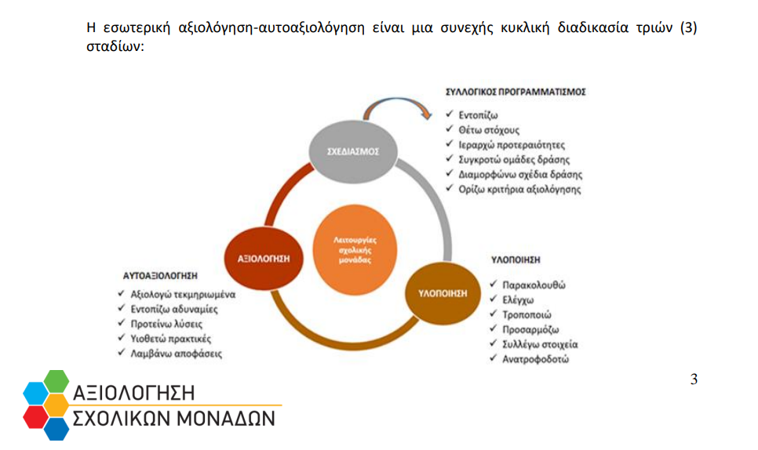

Slide 22
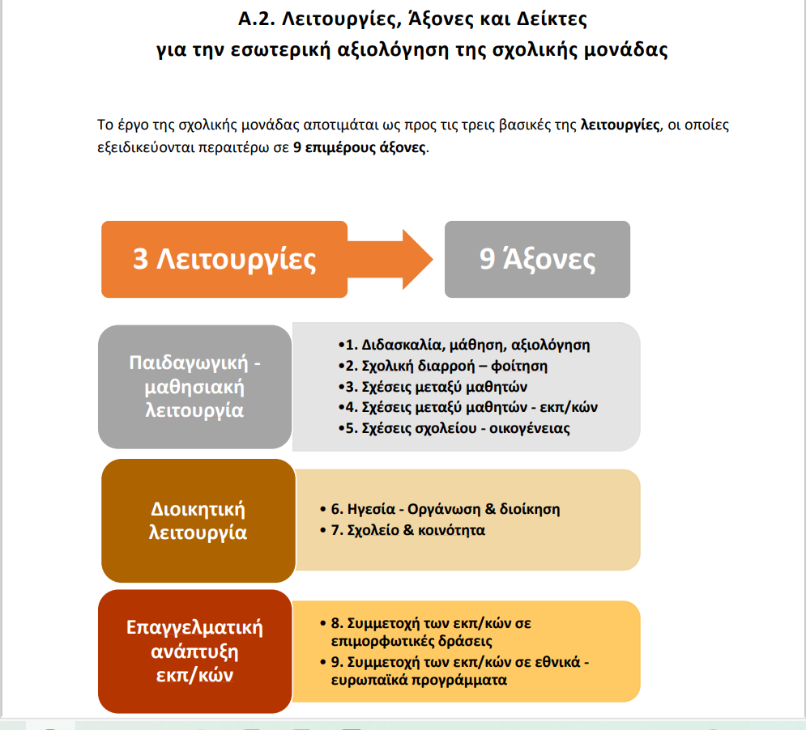

Slide 23
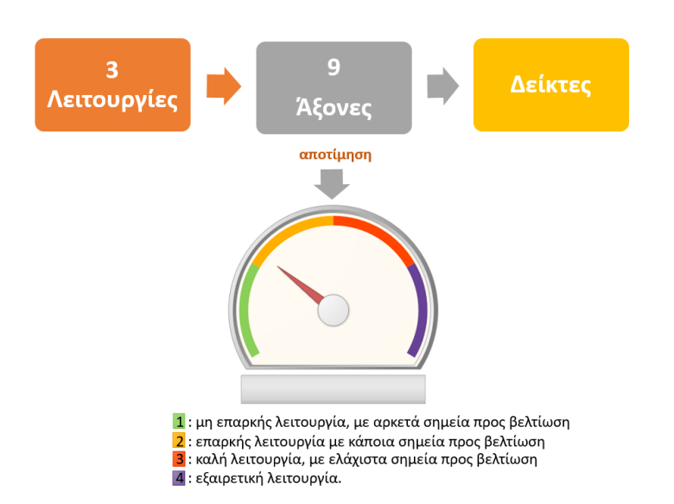

Slide 24
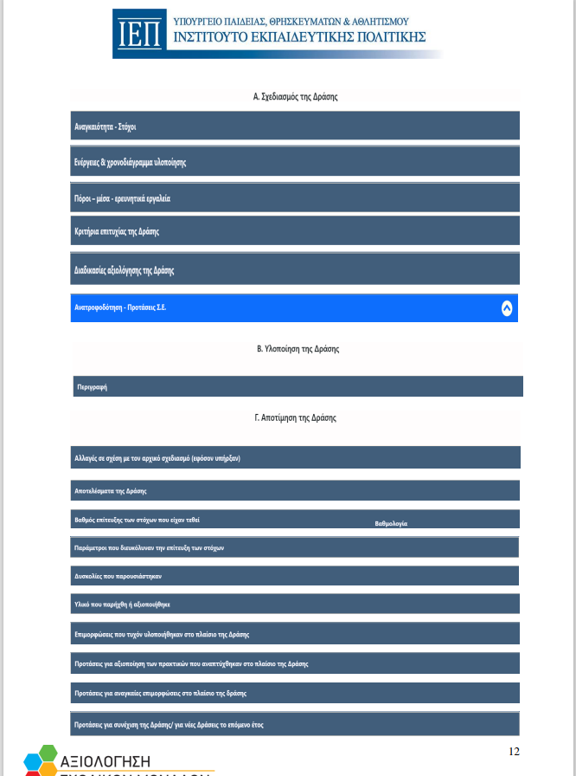

Slide 25
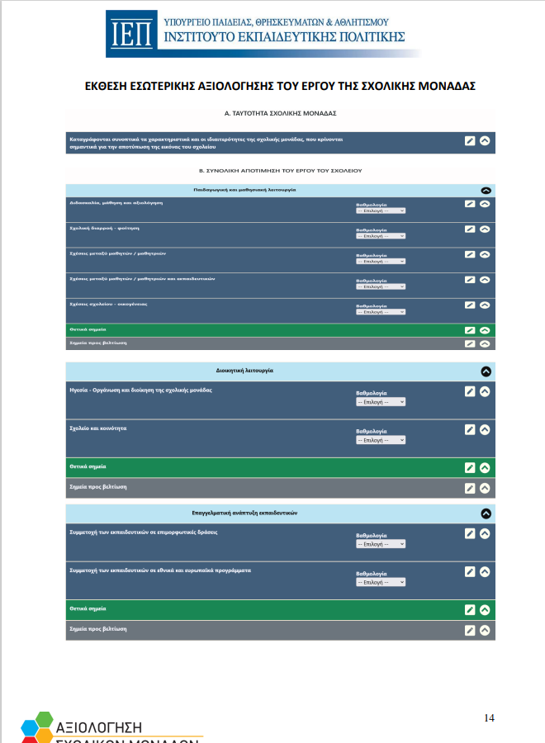

Slide 26
Αξιολόγηση εκπαιδευτικών και μελών ΕΕΠ ΕΒΠ (ΦΕΚ 388/2023)
Πεδία και κριτήρια της αξιολόγησης του έργου των εκπαιδευτικών
Α. το διδακτικό και παιδαγωγικό έργο του εκπαιδευτικού, το οποίο εξειδικεύεται σε
Α1: γενική και ειδική διδακτική του γνωστικού αντικειμένου και
Α2: παιδαγωγικό κλίμα και διαχείριση της τάξης και
Β. η υπηρεσιακή συνέπεια και επάρκεια του εκπαιδευτικού.
Κλίμακα Αξιολόγησης (το έργο ως: μη ικανοποιητικό, ικανοποιητικό, πολύ καλό ή εξαιρετικό)
Ηλεκτρονικός Φάκελος – Καταχώριση στοιχείων
Έκθεση αυτοαξιολόγησης

Slide 27
Διαδικασία εκπαιδευτικής αξιολόγησης
Προγραμματισμός και προετοιμασία παρακολούθησης της διδασκαλίας
Παρακολούθηση 2 διδασκαλιών
Μετα-αξιολογική συζήτηση και αναστοχασμός
Σύνταξη τελικής έκθεσης αξιολόγησης

